Slide 1

i心傘109409
指導老師：林宏仁 教授
組員：10646003 黃俊彥
10646006 詹壹婷
10646007 李恩瑋
10646016 吳宇量

Slide 2
01
背景&動機
02
分析&比較
03
預期介面
目錄
04
CONTENTS
預期結果
05
預期流程
04
未來展望

Slide 3
背景&動機

Slide 4



背景&動機
題目
起因
愛心傘
環保性
?
成果是可用的
親身遇上的問題
愛心傘的問題
環保性的問題
不僅僅當作一個報告，我們希望能夠做出能夠解決自己身邊問題的解答，畢竟科技總是來自於人性
某天下雨時我們突然想到 何不仿照Ubike的概念 製作一個類似但是主要是雨傘租借的系統
其實有注意到的話大部分的時間愛心傘傘筒幾乎都是空的
有些惡劣的人更會將壞掉的雨傘放進去
無論是便利商店的塑膠雨傘還是百貨公司入口的塑膠傘套
對於環境來說都是非常傷的產品

Slide 5
分析&比較

Slide 6


SWOT分析
優勢
劣勢
站台需求不高，擴展快速
S
W
站點的傘數較少 較難處理短時間大量需求
SWOT
機會
威脅
O
T
MRT發達，行人較多 現有競爭者少且僅在中部
容易被模仿 傘的需求是即時性的

Slide 7

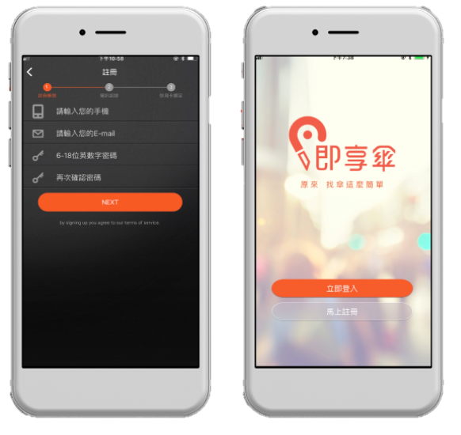
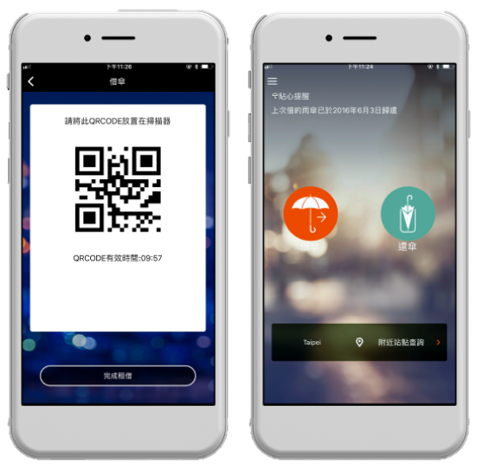
比較目標:即享傘-介面

Slide 8
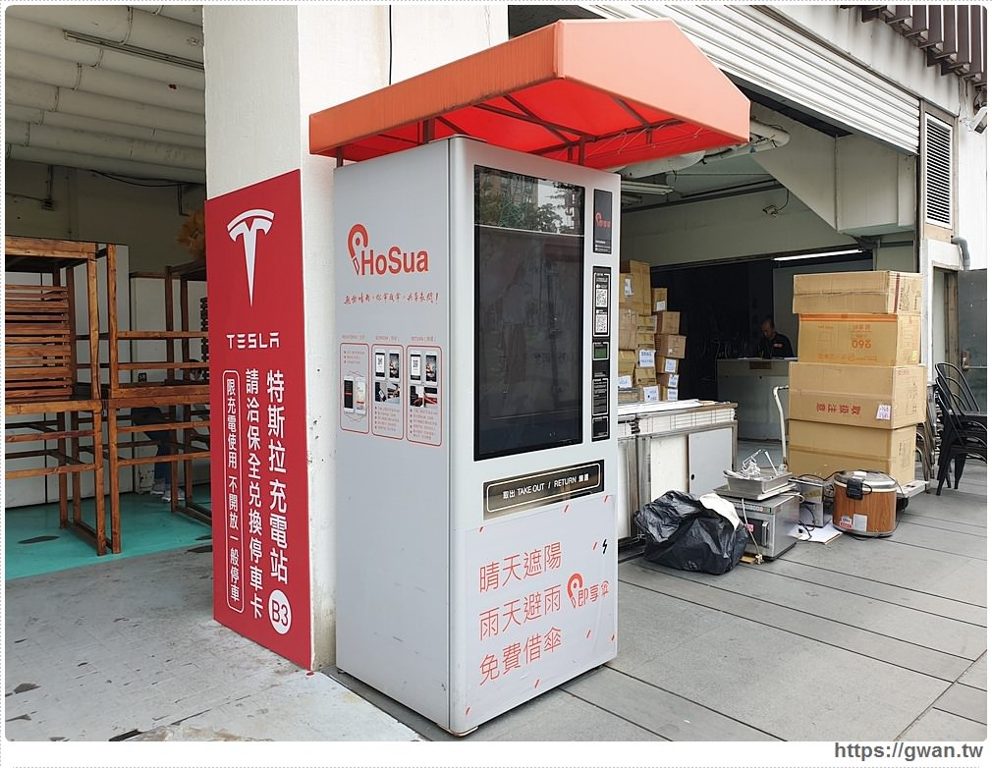
比較目標:即享傘-站台

Slide 9
比較目標:即享傘-據點

Slide 10
介面簡介

Slide 11
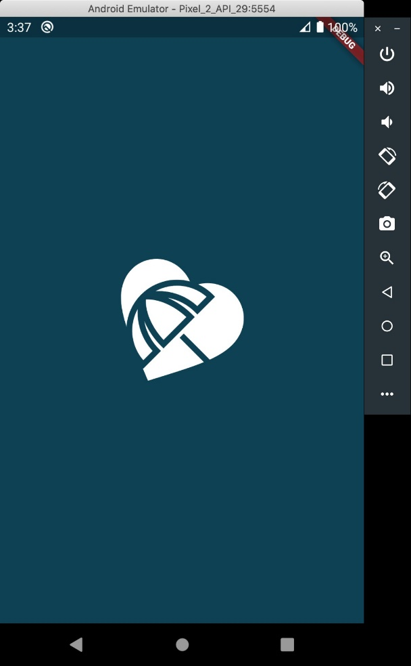
介面簡介

Slide 12
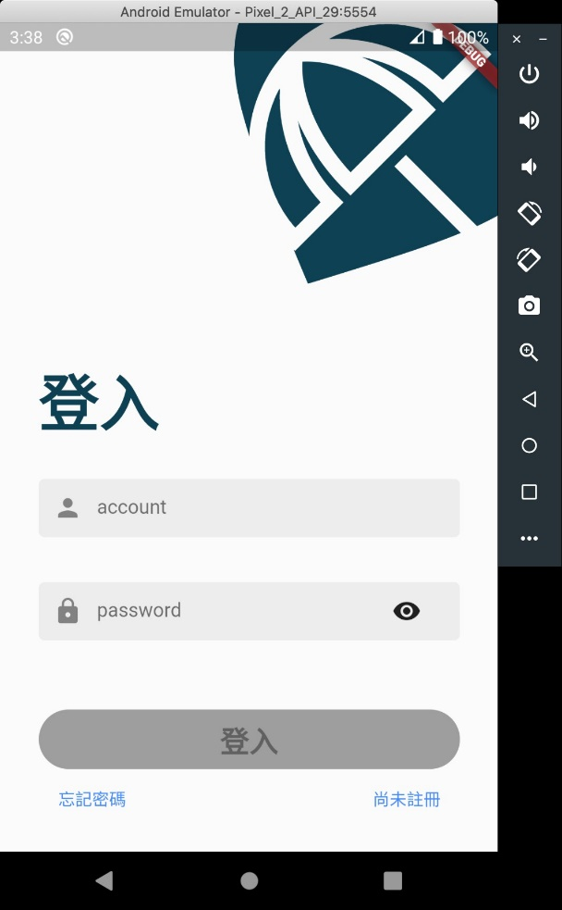
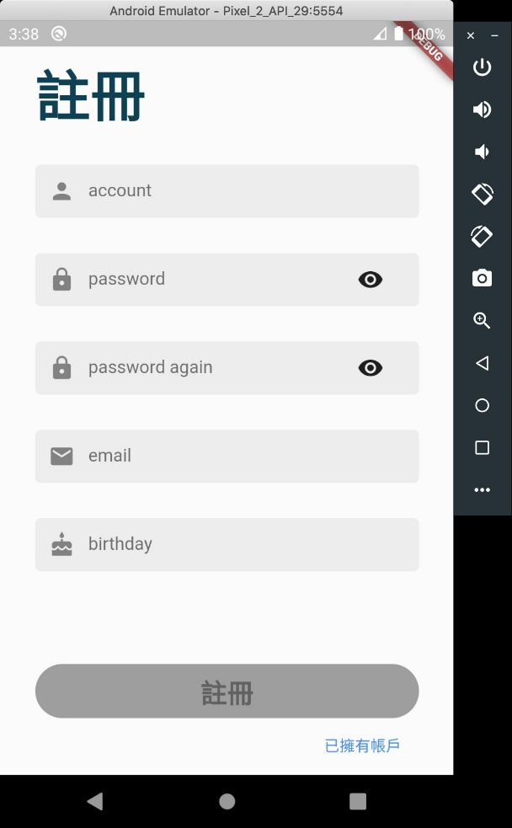
介面簡介-登入、註冊-Android

Slide 13
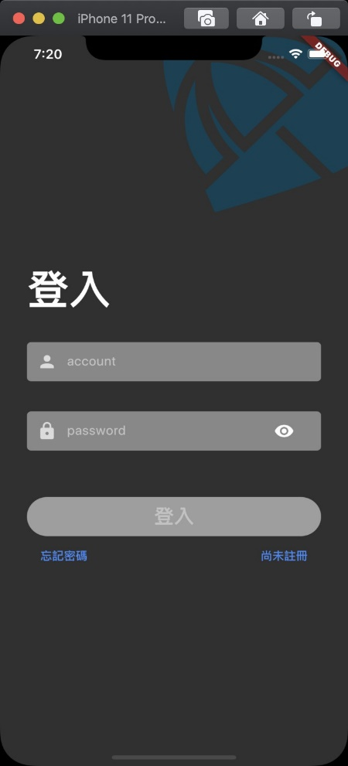
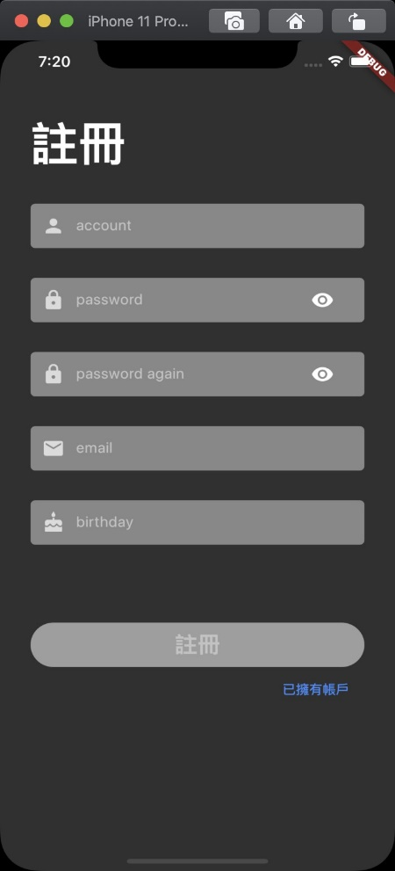
介面簡介-登入、註冊-iOS

Slide 14
預期結果

Slide 15
点击输入标题内容
伺服器端
标题文本预设
進行比對、認證 硬體的開解鎖判定和訊號輸送
标题文本预设
客戶端
此部分内容作为文字排版占位显示 （建议使用主题字体）

Slide 16
預期結果

Slide 17
Q&A

